Slide 1
Gobierno y Gestión TI - UCR
Marco de Gobierno y Gestión de TI
Agosto 2022

Slide 2
Índice
TI como facilitadora de la transformación
Arquitectura Empresarial
Modelo de Gobierno de TI para las Universidades Públicas

Slide 3
TI facilitadora de la transformación
e interacción
Analógico a digital.
Digitalización y automatización de los procesos
Competitividad
Reducir el riesgo y la incertidumbre.
Herramientas
Revolución digital

Slide 4
Digitalización vs transformación digital
Transferencia de conocimientos.
Reconfiguración de las actividades, competencias y modelos:
Optimización de procesos
Transformación digital.
digitalización: operaciones y los procesos
transformación digital: modelo de negocio e interacciones.
La mera digitalización no conduce a una transformación digital

Slide 5
Taxis: utilizan navegadores, pago-tarjetas, teléfonos
Plataformas de transporte similares:
Digitalizando la estrategia del negocio y con un enfoque centrado en el usuario, móviles, reserva, ubicación, confirmación, cartografía, mapas digitales, densidad, estimaciones precio, pagos, tiempo real, usuarios, conductor.
mínimo esfuerzo y máxima información del proceso
La digitalización aislada de los procesos operativos Versus la digitalización de la estrategia y el modelo de negocio.​

Slide 6
Transformación digital
Digitalización de las operaciones y servicios.
Gobernanza, procesos, políticas, cultura, servicios y personas.
Mejorar los procesos en sus cadenas de valor, sus modelos y en su estructura organizativa, con una mejor experiencia de usuario.
¿Dónde estoy? ¿Hacia dónde quiero ir?
Transformación digital: la innovación y la tecnología emergente

Slide 7
Competitividad, rentabilidad, agilidad
mejor experiencia del usuario
Combinar prácticas y nuevas formas de operar darán - nuevas técnicas y habilidades.
Cambio de actitud
Utilizar la tecnología como habilitador.
Desarrollar planes de acción ágiles
Alinear la cultura hacia el pensamiento digital.

Slide 8
Arquitectura empresarial
Liderazgo y estrategia de la organización y se extiende a todos los procesos y empleados
Visión clara (objetivos, las metas y líneas de la organización.)
Perspectiva estratégica (misión, visión, lineamientos e indicadores estratégicos).
Estructura actual y futura (procesos de la organización).
Los procesos
La estructura organizacional
Las tecnologías de información
La administración en las instituciones debe gobernar la transformación por valor.

Slide 9
Arquitectura empresarial
Autoridad superior,
Separar gobierno y gestión,
Responsabilidad en todos los niveles (desempeño y conformidad)
Gobierno de TI: alineamiento de las TI con la visión integral de la organización heredando las metas y estrategias a todas las áreas de la organización.
Gestión de TI: planificar, construir, ejecutar y monitorizar actividades que deben alinearse a los objetivos de la Gobernanza.
Uno de los mayores problemas con TI es que,
históricamente ha sido obligada a autogobernarse. (2017,Gus Oliveira)

Slide 10
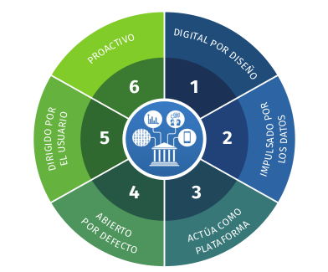
Gobierno Digital OECD(2020)
Sector público impulsado por los datos
Gobierno dirigido por el usuario

Slide 11
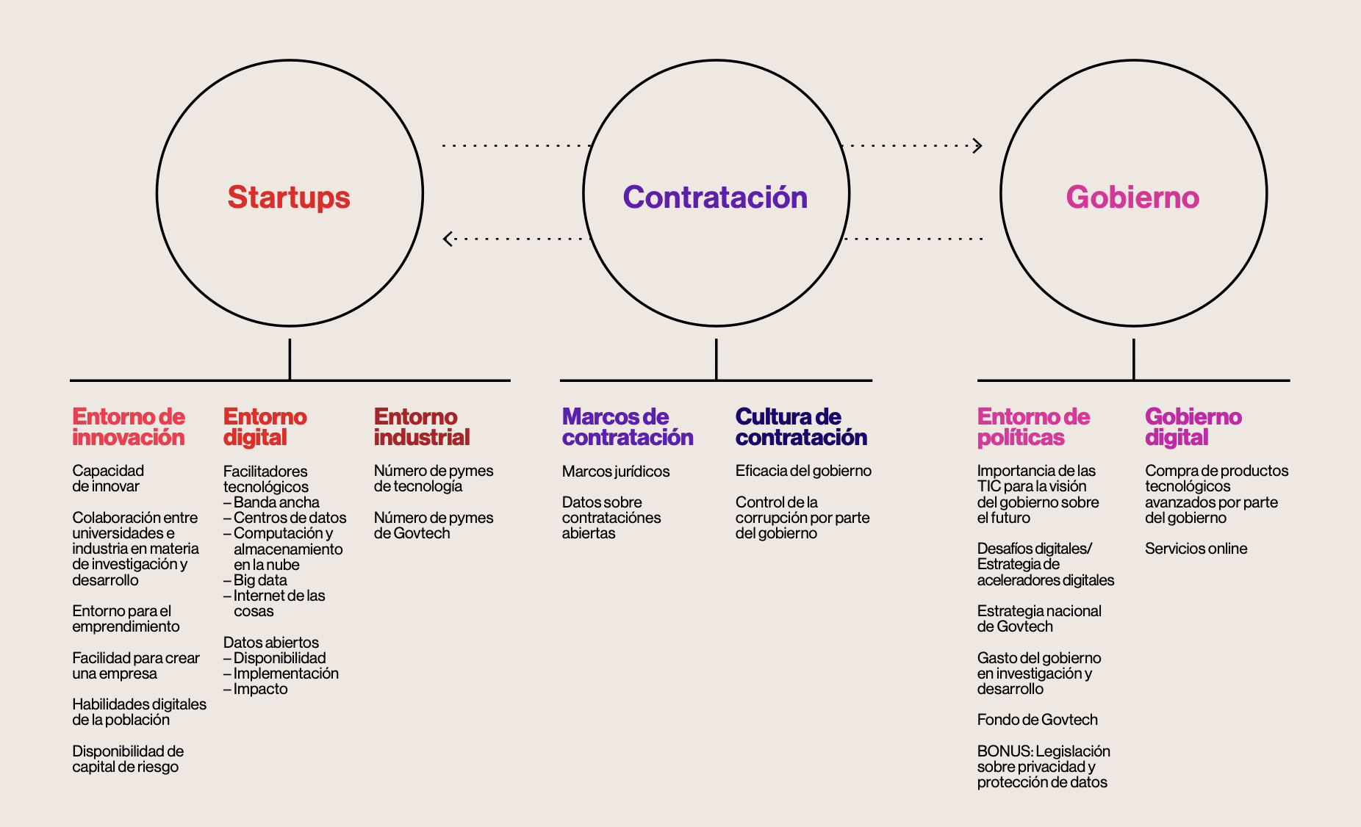

Slide 12
Gobierno de TI en las universidades
Alineación entre estrategia de la organización y estrategia de las TI.
Obtención de valor que las TI
Administración de riesgos
Administración de recursos
Mediciones apropiadas
Beneficios
Empleo de tecnologías de información.
Utilización óptima de los recursos tecnológicos.
Optimizar los niveles de riesgo de negocio (TI)

Slide 13
Gobierno de TI en las universidades
Gobernanza de las tecnologías de la información
Visión transversal en todas las áreas de la actividad universitaria
Sistema centralizado en el usuario

Slide 14
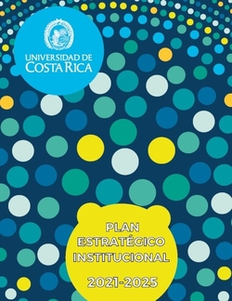
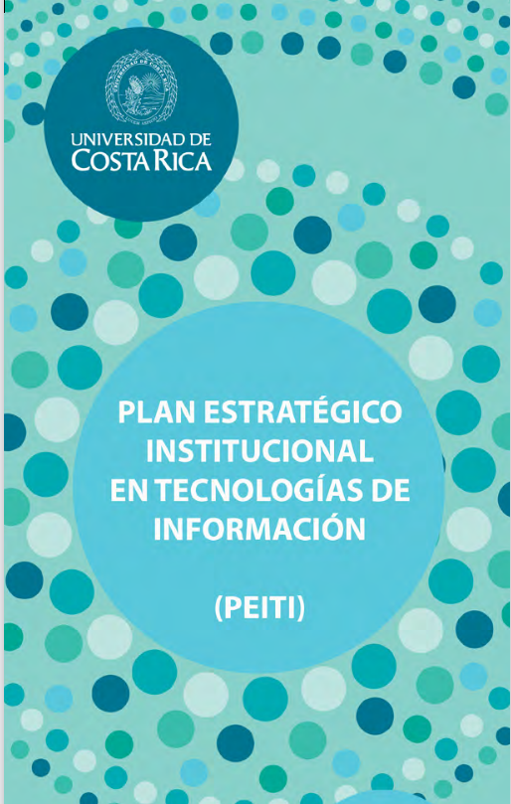
Alineación estrategia

Slide 15
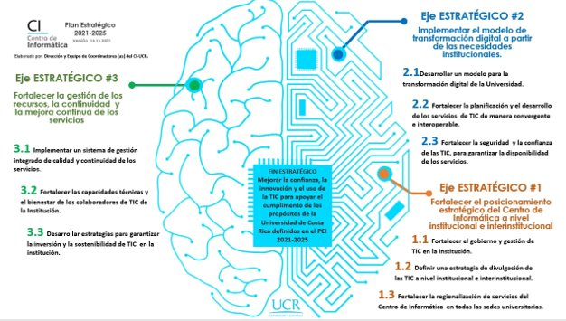

Slide 16
Modelo de gobierno de TI (CRUE)...
Estrategia de TI alineada a la estrategia institucional
Estructura de dirección y de modelos ( toma de decisiones estratégicas)
Políticas y procedimientos de alto nivel
Conocer el valor de las TI, alcanzar su valor de retorno y priorizar las inversiones en TI.

Slide 17
Modelo de gobierno de TI (CRUE)
Proyectos de TI (alcanzar los objetivos planificados)
Arquitectura de TI que incluya la definición de los procesos y la integración de los sistemas.
Implantación y explotación de los sistemas de información
Servicios basados en TI deben satisfacer el nivel acordado con los usuarios.
Conocer y gestionar los riesgos asociados a las TI.
Personal adecuado y con la formación

Slide 18
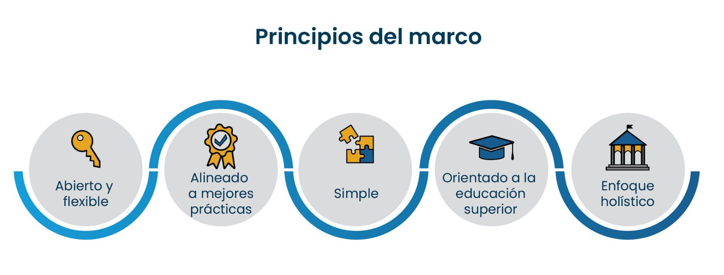
Gobierno de TI para las universidades públicas

Slide 19
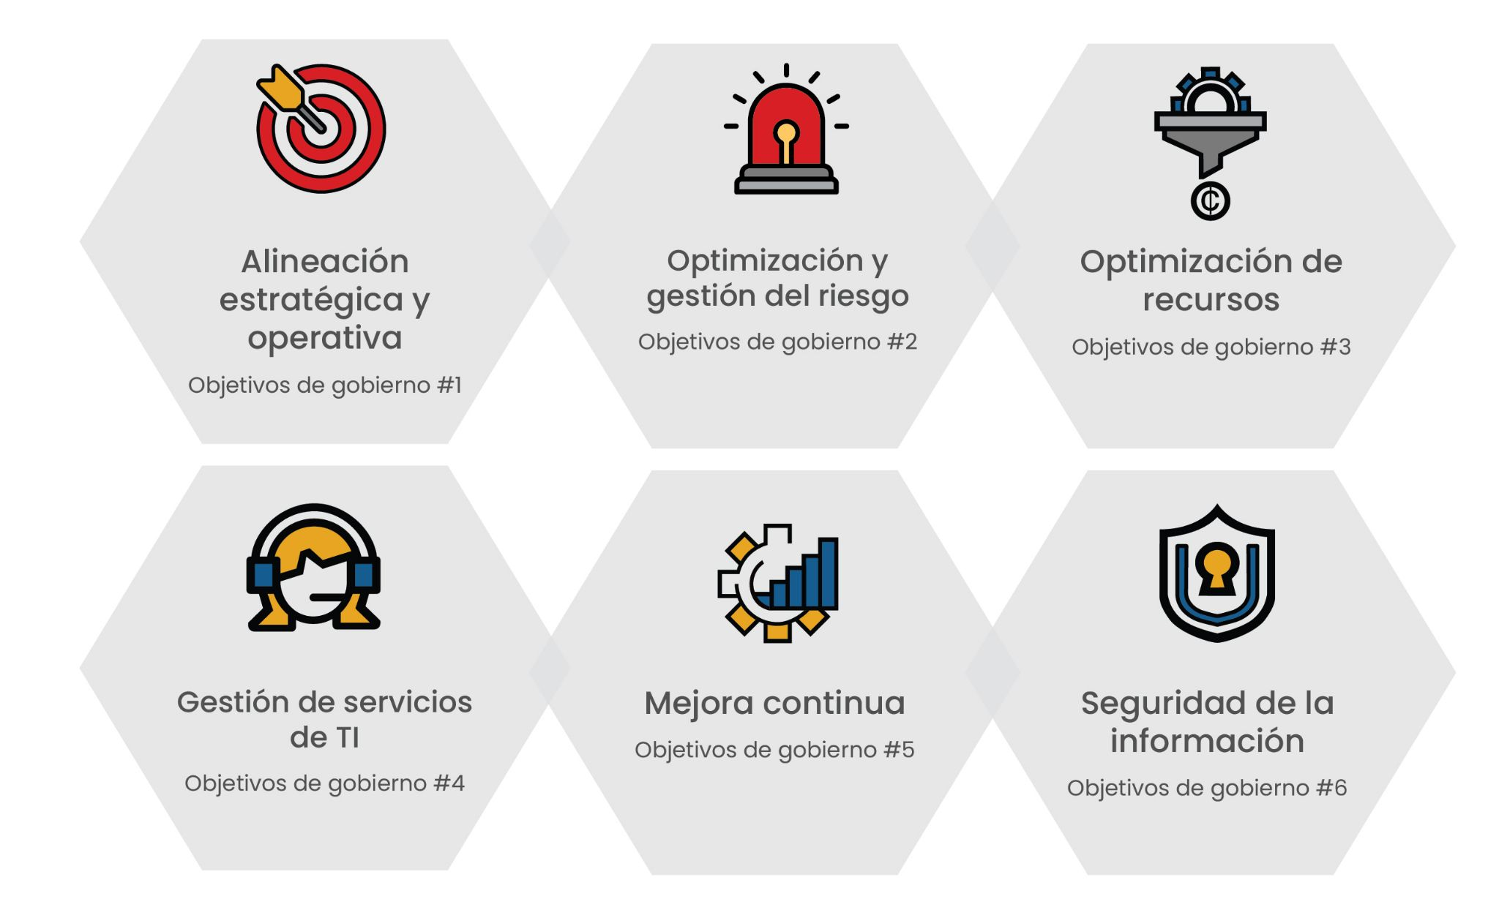
Objetivos del Gobierno TI Universidad de Costa Rica

Slide 20
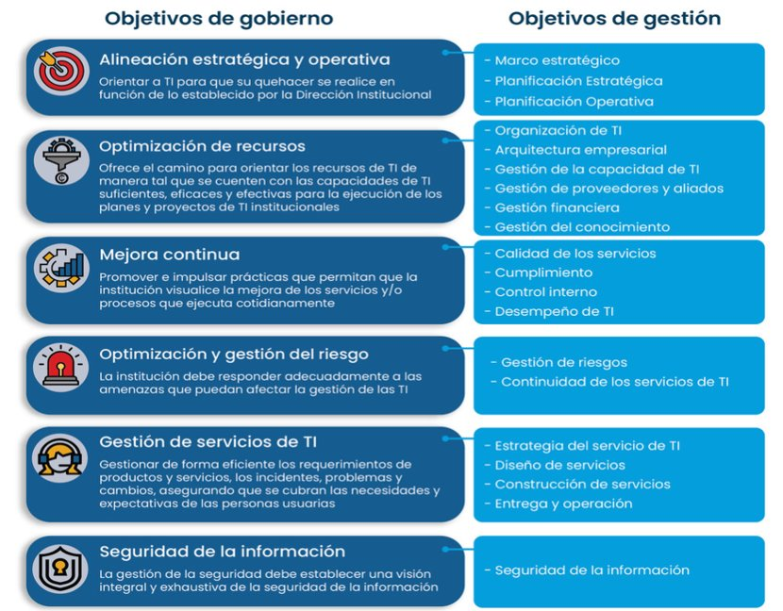

Slide 21
Implementación de un Gobierno de TI
Formación en Gobierno TI del equipo de dirección y responsables TI
Autoevaluación de la madurez del gobierno de TI
Selección de las acciones de mejora con la ayuda del catálogo de buenas prácticas
Diseño del plan de implementación del gobierno de TI
Ejecución de las acciones de mejora recogidasen el plan
Van Grembergen y De Haes, 2008

Slide 22
Implementación del Marco de gobierno y gestión
Formalidad de gestión de programa y proyectos.
Cambio cultural/organizacional.
Establecer el equipo del programa.
Comité de gobierno de las TI.
Equipo de implementación del marco de gobierno de TI.
Otros asesores y participantes adicionales temporales.

Slide 23
Implementación del Marco de gobierno y gestión
Priorización estratégica o sentido de urgencia.
Alineamiento estratégico.
Victorias rápidas o quick wins
Cumplimiento normativo.
Perfil de riesgos.
Diseño de la implementación.
Establecer la hoja de ruta.
Establecer el plan de comunicaciones.
Definir el plan del programa.
Ejecutar el plan del programa.
Cerrar el programa.

Slide 24
Etapas de la implementación
1. Formalización del programa
3. Sensibilización
5. Selección de oportunidades
2. Construcción de un entorno adecuado
4.Autoevaluación
6. Planificación de acciones

Slide 26
Estructura funcional Marco de gobierno y gestión de TI - UCR
Rectoría
Comité Gerencial de Informática
Asesores
Programa de MGGTI
Grupos de interesados
Gestores de TI
Gestores de proyecto
Alineación estratégica y operativa
Optimización de recursos
N+1…

Slide 27
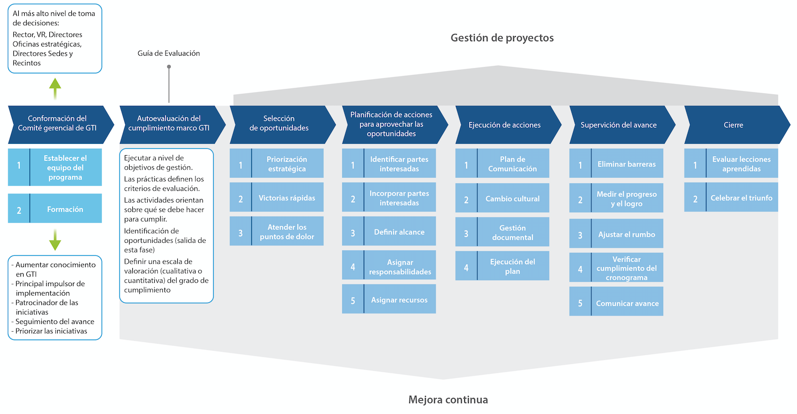

Slide 28
Muchas gracias
Gobiernoti@ucr.ac.cr

